Slide 1
Bài 38 : LỰC TIẾP XÚC VÀ
LỰC KHÔNG TIẾP XÚC
PHÒNG GD&ĐT YÊN KHÁNH
TRƯỜNG THCS KHÁNH CƯỜNG
BÀI GIẢNG
MÔN: KHTN 6

Slide 2
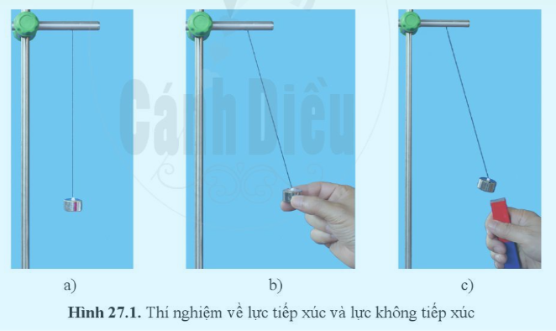
Thí nghiệm
Bằng cách nào có thể làm lệch dây treo vật? Có thể không chạm tay trực tiếp vào vật và dây treo được không?

Slide 3
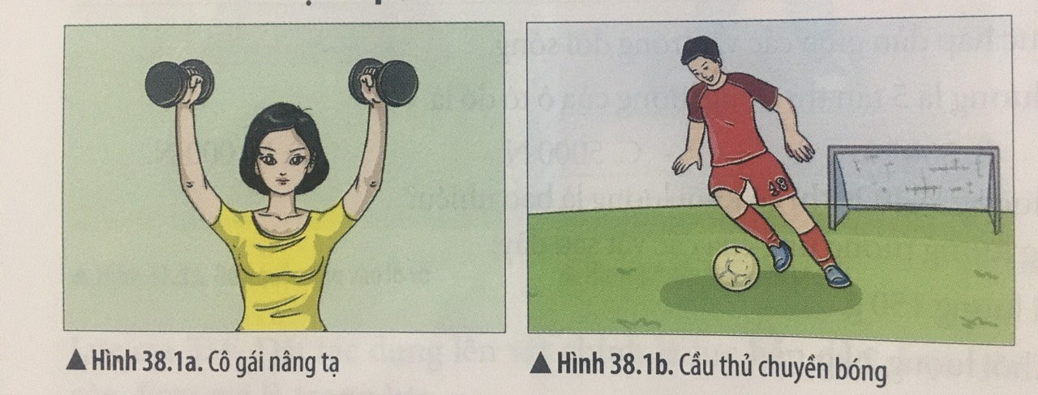
I. LỰC TIẾP XÚC
Tìm hiểu về lực tiếp xúc
Khi nâng tạ và khi đá bóng (hình 38.1a và 38.1b), vật nào gây ra lực và vật nào chịu tác dụng của lực? Các vật này có tiếp xúc với nhau không?

Slide 4
I. LỰC TIẾP XÚC
Tìm hiểu về lực tiếp xúc
Lực mà tay người nâng quả tạ và lực mà chân cầu thủ đá vào quả bóng được gọi là lực tiếp xúc

Slide 5
Kết luận
Lực tiếp xúc xuất hiện khi vật (hoặc đối tượng) gây ra lực có sự tiếp xúc với vật (hoặc đối tượng) chịu tác dụng của lực.
Ví dụ: tay cầm quyển sách để đọc

Slide 6

Nêu các ví dụ khác về lực tiếp xúc mà em biết?

Slide 7
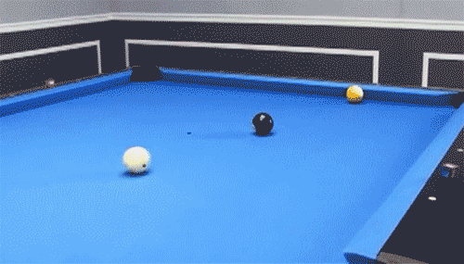
Lực một vật đang chuyển động va chạm với vật khác

Slide 8
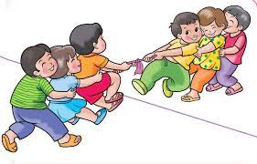
Lực hai đội kéo co tác dụng vào sợi dây

Slide 9
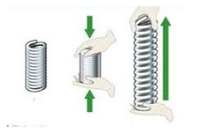
Kéo dãn hoặc ép một chiếc lò xo cho chúng biến dạng

Slide 10

II. LỰC KHÔNG TIẾP XÚC
Thí nghiệm

Slide 11
Nam châm hút viên bi sắt
Quan sát hình vẽ, tại sao bi sắt lại hút về phía nam châm?

Slide 12
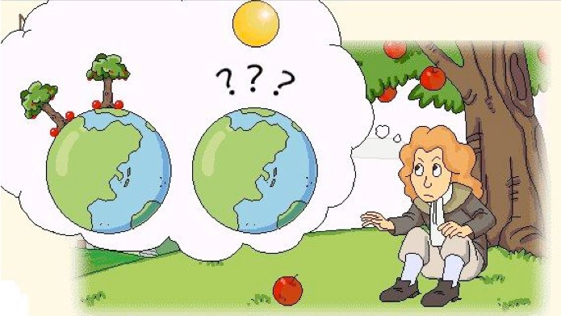
Trong các hình trên vật nào gây ra lực và vật nào chịu tác dụng của lực? Các vật có tiếp xúc với nhau không?

Slide 13
Lực mà nam châm tác dụng lên bi sắt và lực hút của trái đất tác dụng lên quả táo trong quá trình mà quả táo chưa chạm đất được gọi là lực không tiếp xúc

Slide 14
Kết luận
Lực không tiếp xúc xuất hiện khi vật (hoặc đối tượng) gây ra lực không có sự tiếp xúc với vật (hoặc đối tượng) chịu tác dụng của lực.
Ví dụ: Trái đất tác dụng lực hút lên quả táo trên cây.

Slide 15
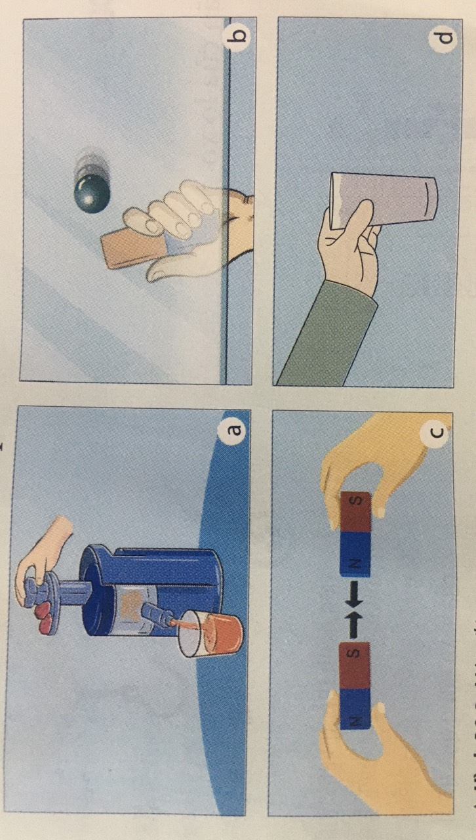
Quan sát các hình ảnh sau, hình ảnh nào cho thấy xuất hiện lực tiếp xúc, lực không tiếp xúc.
a, Đẩy pitton để ép quả
b, Đưa thanh nam châm lại gần viên bi sắt
c, Hút nhau của 2 nam châm
d, Nâng cốc nước lên khỏi bàn

Slide 16
Quan sát các hình ảnh sau, hình ảnh nào cho thấy xuất hiện lực tiếp xúc, lực không tiếp xúc.
+ Hình 38.3 a: Lực tiếp xúc.
+ Hình 38.3 b: Lực không tiếp xúc.
+ Hình 38.3 c: Lực không tiếp xúc.
+ Hình 38.3 d: Lực tiếp xúc.

Slide 17
CÂU HỎI TRẮC NGHIỆM
Chọn câu em cho là đúng nhất.

Slide 18


Câu 1: Lực nào là lực tiếp xúc
A
  Lực Trái đất tác dụng lên bóng đèn treo trên trần nhà.
B
  Lực của quả cân tác dụng lên lò xo khi treo quả cân vào lò xo.
C
  Lực của nam châm hút thanh sắt đặt sát nhau.
D
  Lực hút giữa trái đất với mặt trăng.
Hoan hô. Bạn trả lời đúng rồi
Rất tiếc. Bạn trả lời sai rồi

Slide 19
Câu 2: Trường hợp nào sau đây liên quan đến lực tiếp xúc.
A.
  Một hành tinh trong hệ MT chuyển động xung quanh một ngôi sao
B.
  Hai nam châm hút nhau
C
  Thủ môn bắt được quả bóng trước khung thành
D
  Quả táo rơi từ trên cây xuống.
Rất tiếc. Bạn trả lời sai rồi
Hoan hô. Bạn trả lời đúng rồi

Slide 20
Câu 3: Lực nào là lực không tiếp xúc
A
  Lực hút của Trái Đất tác dụng lên máy bay
B
  Lực đẩy của tay người lên cánh cửa sổ khi mở
C
  Lực của chân người tác dụng lên bậc thang khi đi bộ
D
  Lực của gió tác dụng lên cánh diều
Hoan hô. Bạn trả lời đúng rồi
Rất tiếc. Bạn trả lời sai rồi

Slide 21
Câu 4: Trường hợp nào sau đây liên quan đến lực không tiếp xúc.
A
  Vận động viên nâng tạ
B
  Bạn Nam đóng đinh vào tường
C
  Người đẩy thùng hàng trên sân
D
  Giọt mưa đang rơi
Hoan hô. Bạn trả lời đúng rồi
Rất tiếc. Bạn trả lời sai rồi

Slide 22
Ghi nhớ
Lực tiếp xúc xuất hiện khi vật (hoặc đối tượng) gây ra lực có sự tiếp xúc với vật (hoặc đối tượng) chịu tác dụng của lực.
Lực không tiếp xúc xuất hiện khi vật (hoặc đối tượng) gây ra lực không có sự tiếp xúc với vật (hoặc đối tượng) chịu tác dụng của lực.

